Slide 1
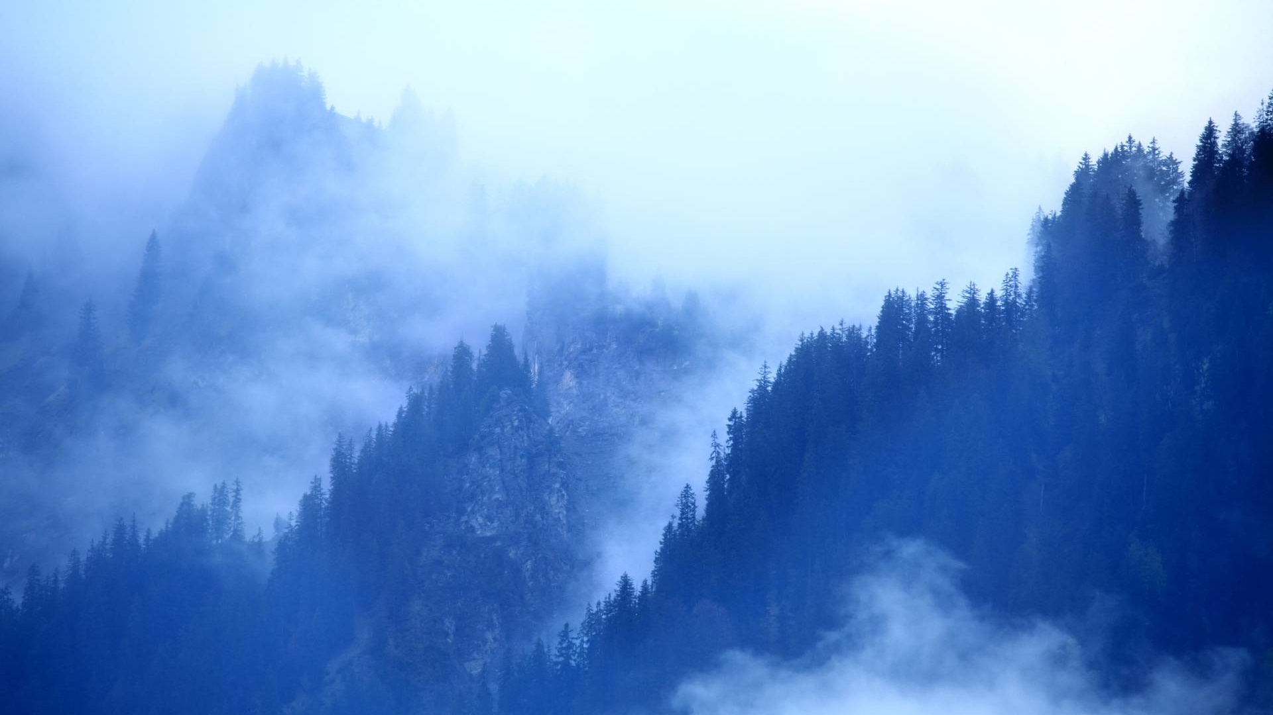
Spór romantyków z klasykami

Slide 2
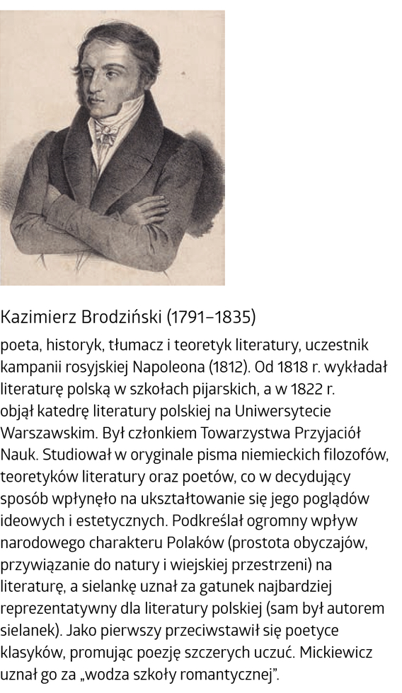
Konflikt międzypokoleniowy
Starzy vs młodzi
Klasycy vs romantycy (oświecenie vs romantyzm)
pierwsi: elity arystokratyczne o poglądach konserwatywnych; akceptacja polityki carskiej; sztuka oparta na wzorcach antycznych;
drudzy: bunt wobec carskiego despotyzmu oraz środowisk, które godziły się na taką sytuację; poezja miała być narzędziem wyrażania nastrojów i uczuć
WALKA ROMANTYKÓW Z KLASYKAMI
1818 r., „O klasyczności i romantyczności, tudzież o duchu poezji polskiej” K. Brodzińskiego
„O pismach klasycznych i romantycznych” J. Śniadeckiego
Konflikt pokoleniowy, burza: płaszczyzny artystyczna, światopoglądowa, polityczna

Slide 3
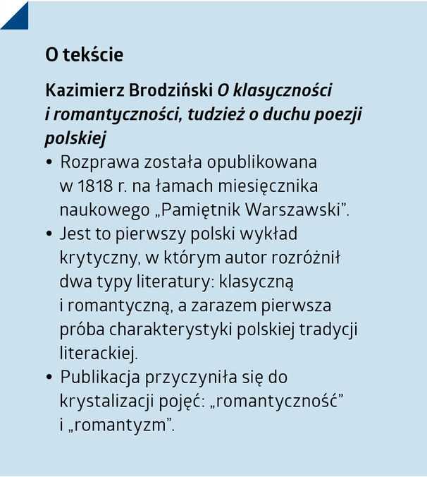
Czytamy, s. 91-92.
Diagnoza.
Przed czym przestrzega autor?
Jaką rolę przypisuje sobie?
Swoje stanowisko.
dwie drogi poezji
klasyczność | romantyczność

Slide 4
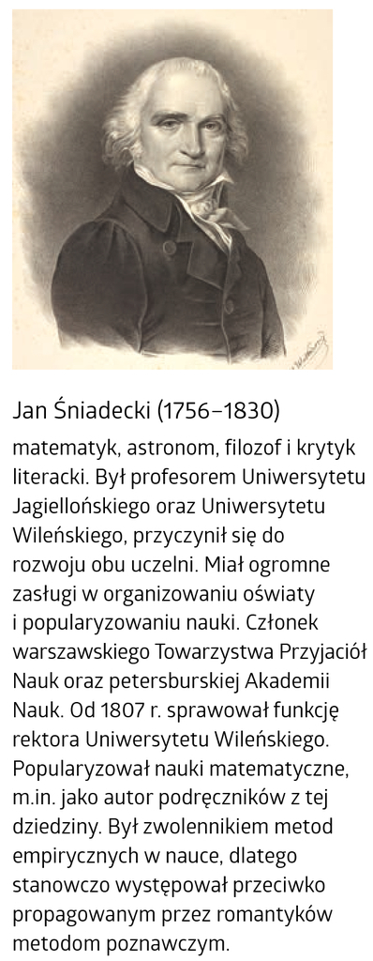
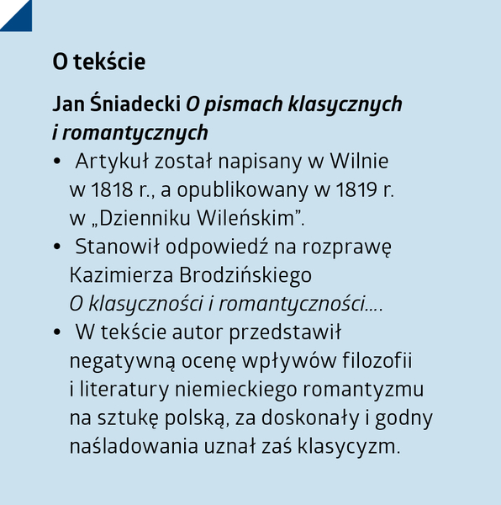
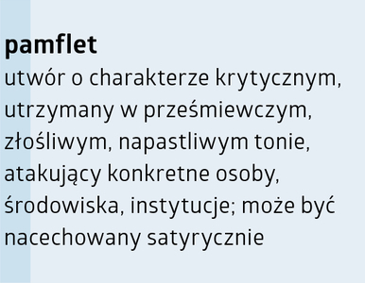
Czytamy, s. 93-94.
Diagnoza.
Wartość sztuki klasycznej.
Romantyczność – wątpliwości.
Autorytety.
Porównaj z poprzednim tekstem.

Slide 5
Adam Mickiewicz – zakurzony wizerunek czy barwna postać?

Slide 6
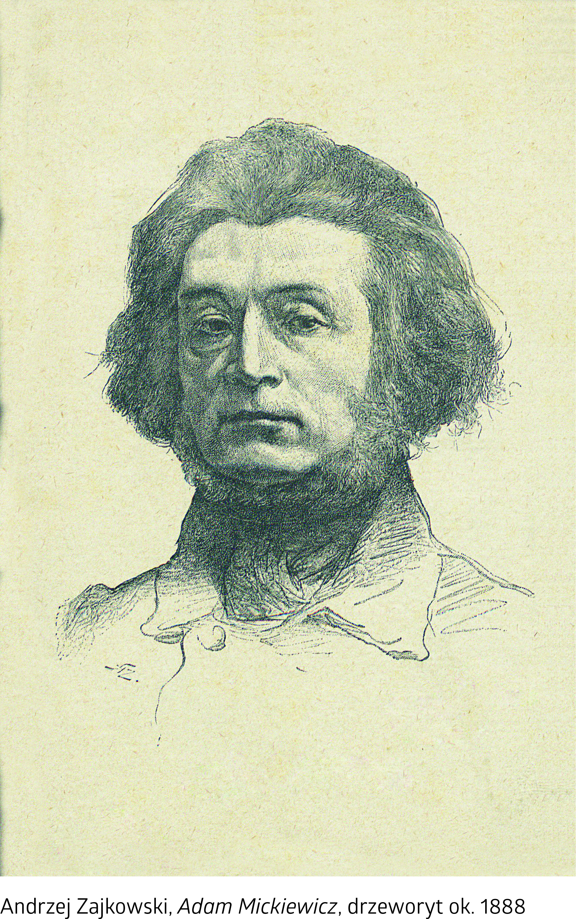

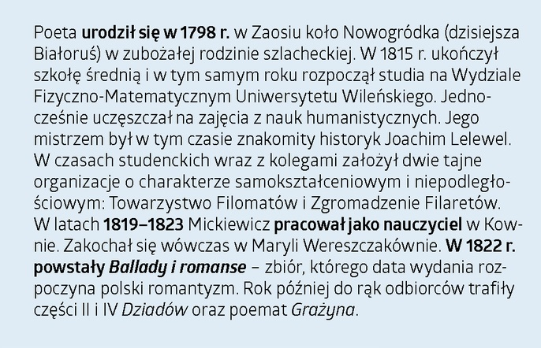

Slide 7
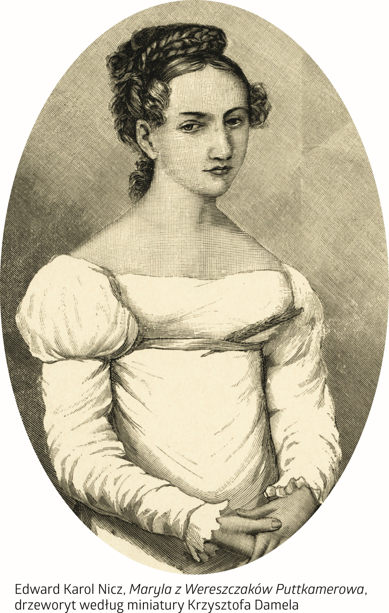
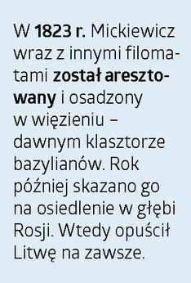
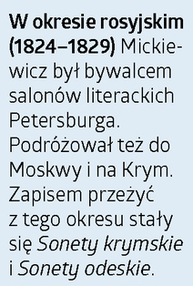
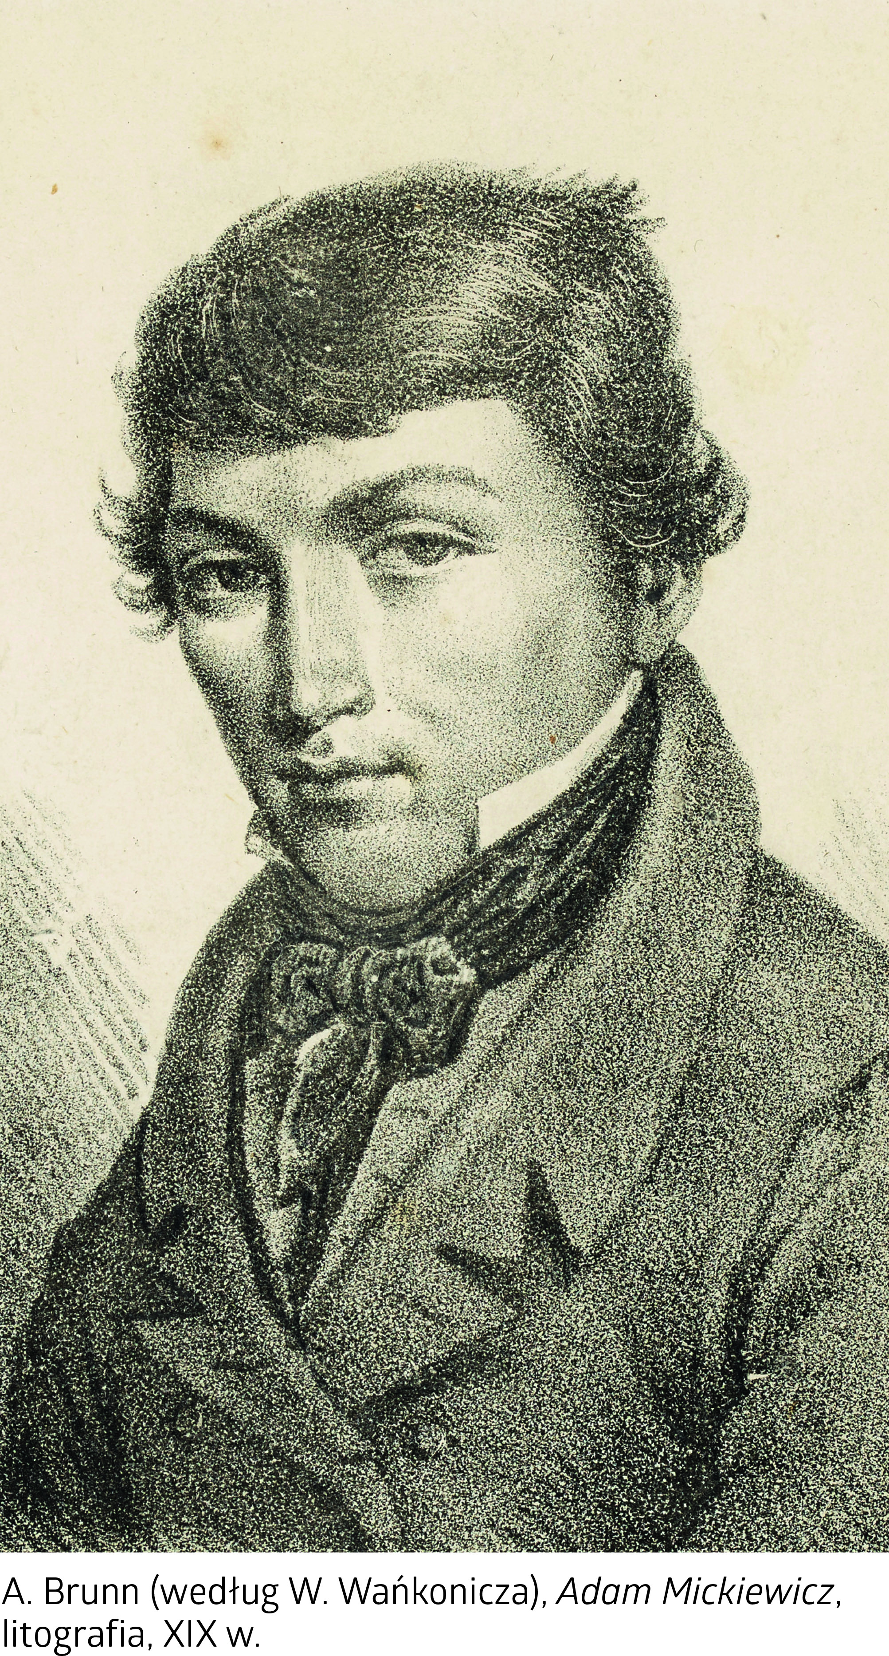
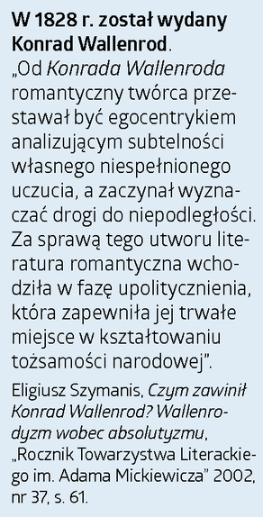
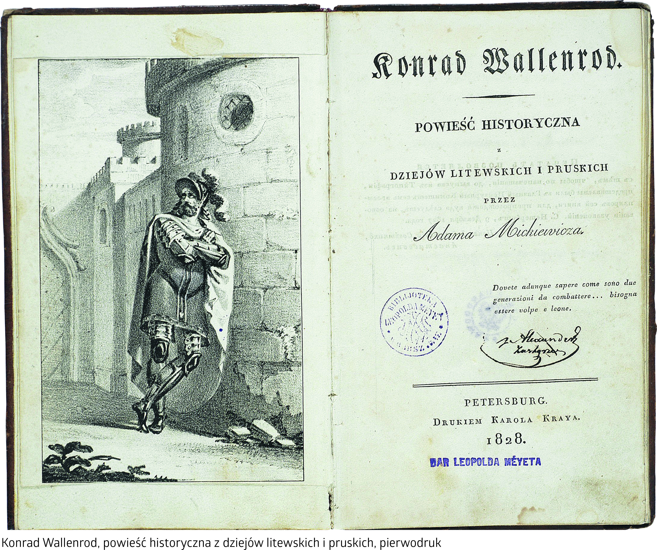

Slide 8
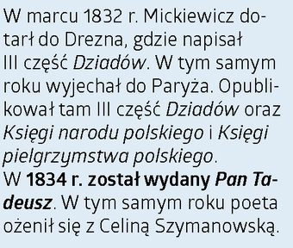
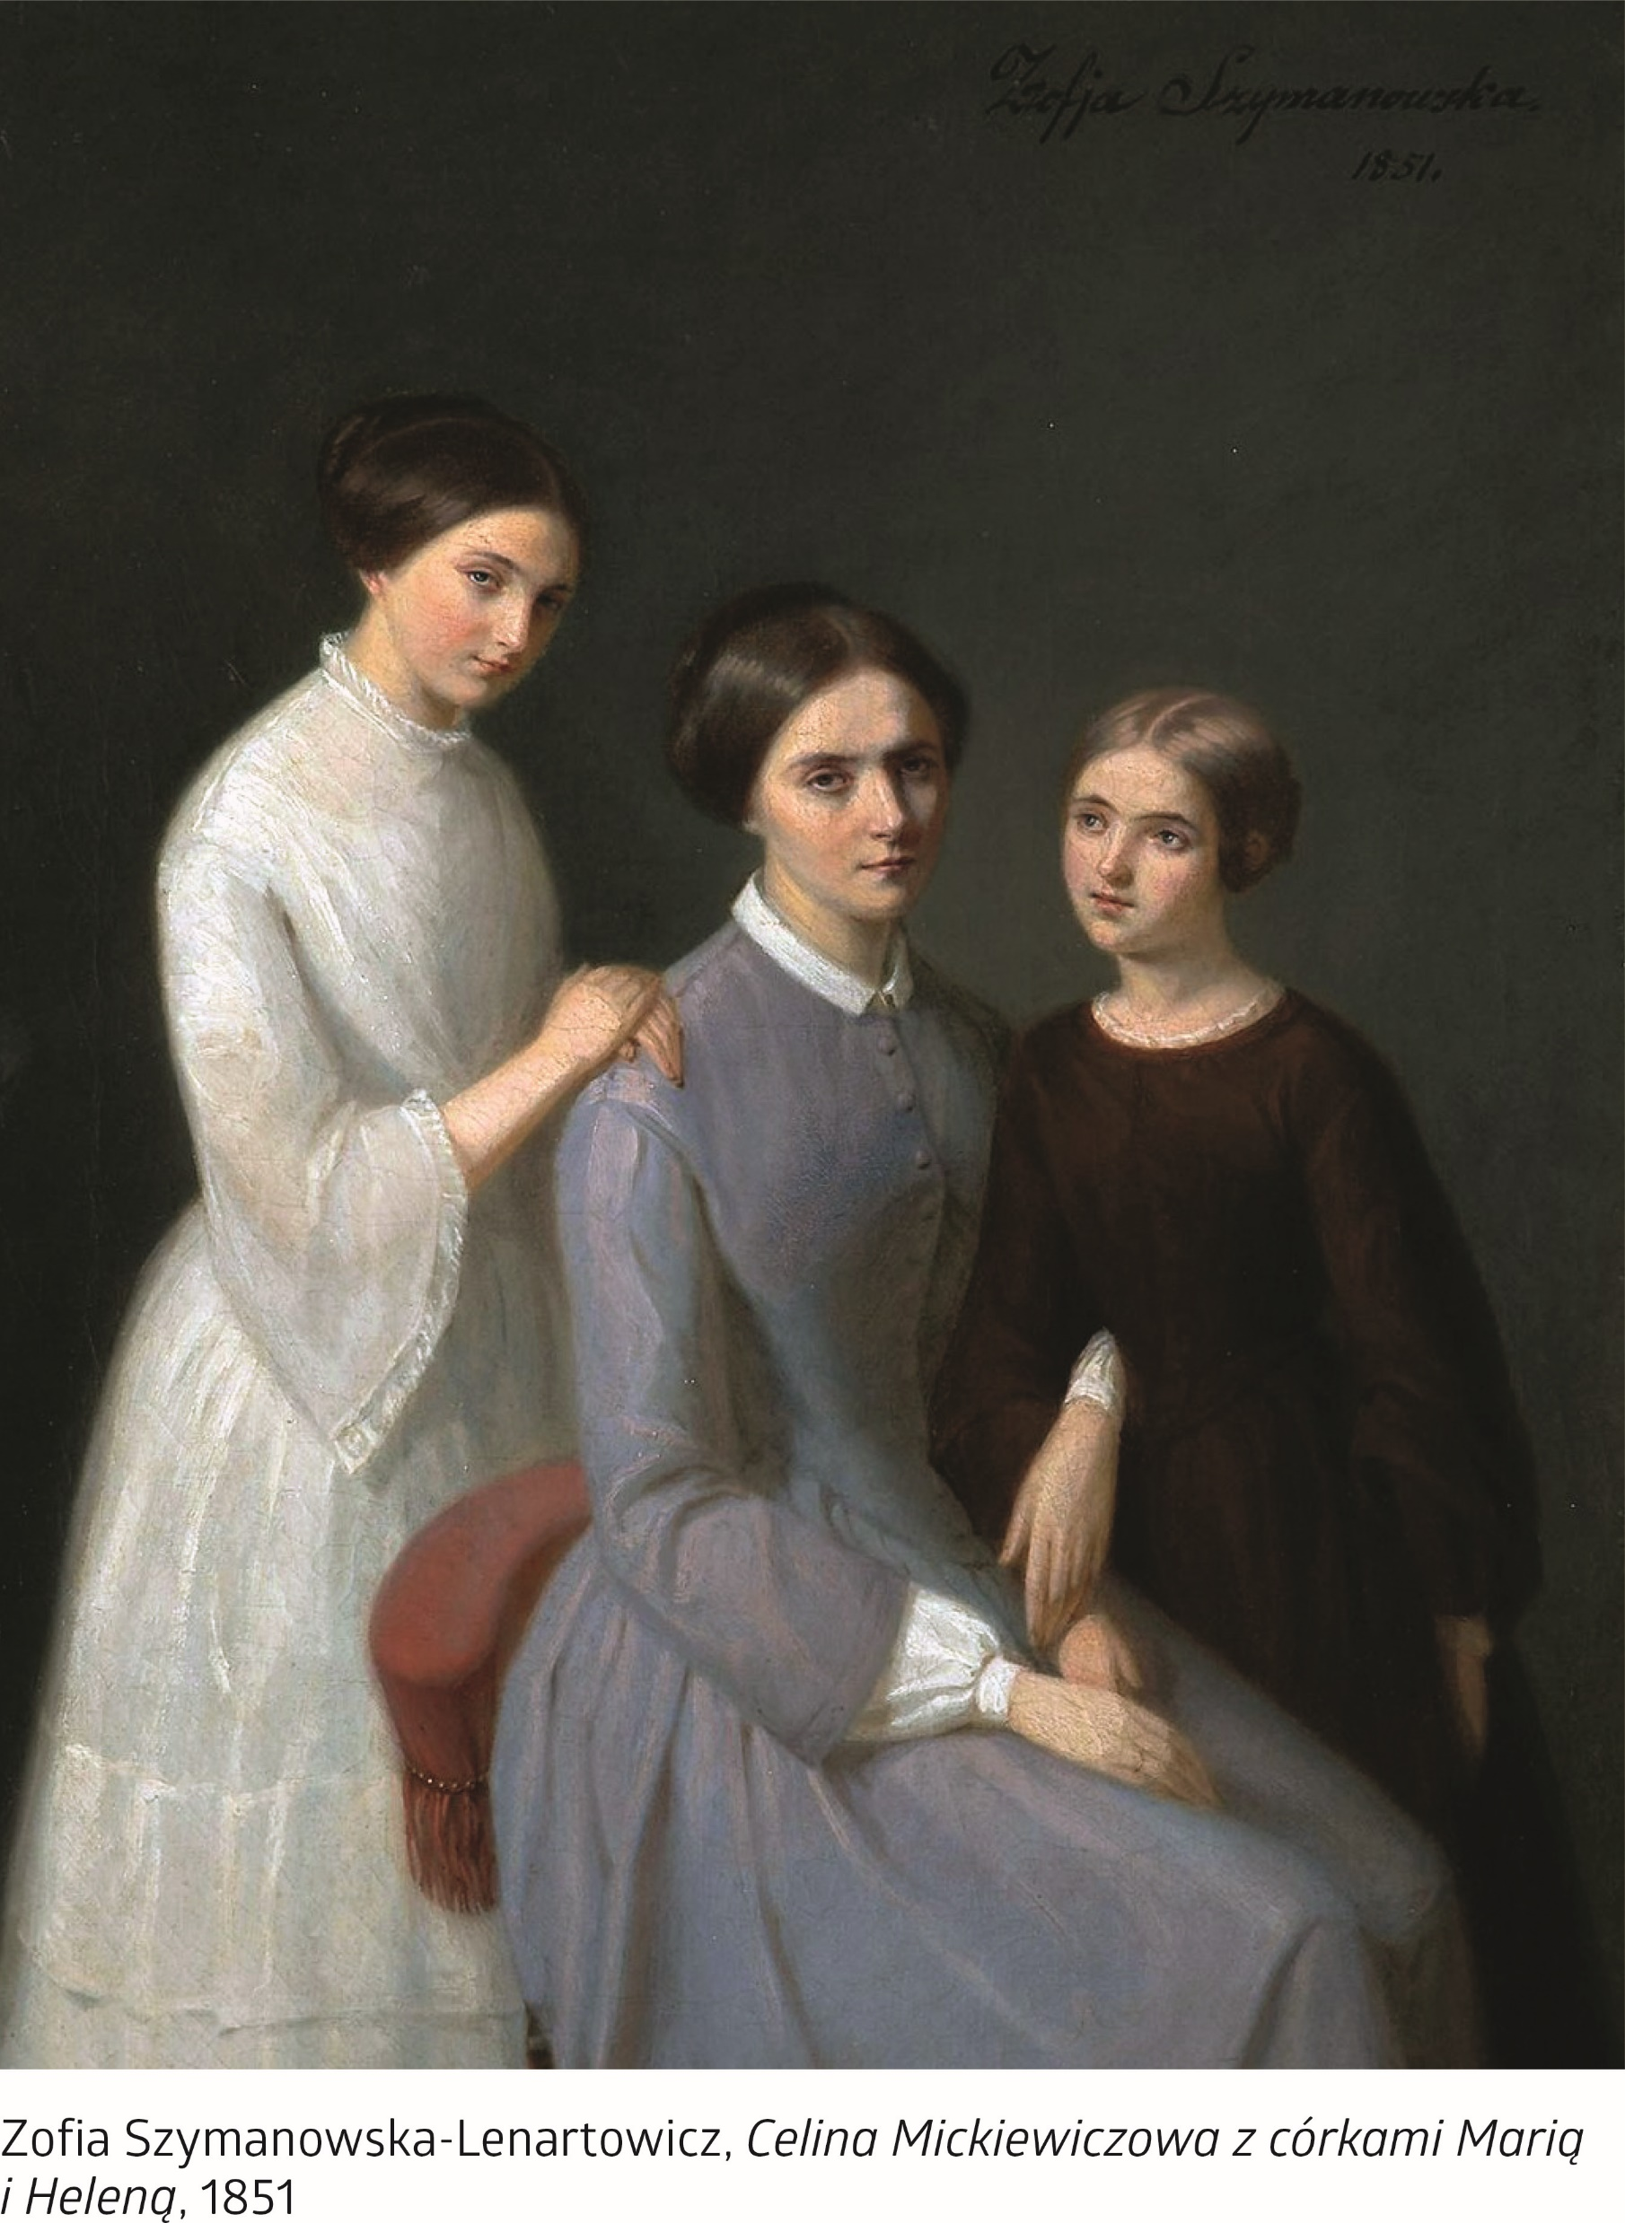
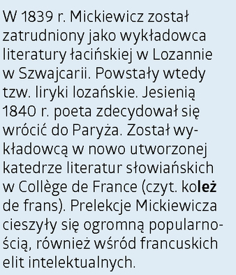

Slide 9
